Slide 1
אקשן – מקימים גינה
הטיפול בצמחים ובמערכת כדי לקבל ייבול

Slide 2
איך בוחרים מערכת הידרופונית?
למדנו על חקלאות אורבנית, צרכי הצמח, חקלאות הידרופונית ובקרה.
כעת נוכל להבין כיצד בוחרים ומקימים גינה הידרופונית וכיצד מטפלים בה.
צרכי הצמח
שיטות הידרופוניות
בקרה
חקלאות אורבנית למה ואיך
כיצד בוחרים ומקימים גינה הידרופונית וכיצד מטפלים בה
Notes:
מערכות בקרה אוטומטיות טכנולוגיות (לא ביולוגיות) מתבססות בדרך כלל על רכיבים אלקטרוניים לביצוע הפעולות השונות, רכיבים אלו מעבירים ביניהם מידע ואף מבצעים פעולות שונות:
החיישן האלקטרוני - בדומה לחיישנים ביולוגיים (חיישן הטמפרטורה בגוף למשל) החיישן האלקטרוני חש גודל פיסיקלי מסויים ומייצר אות חשמלי אנלוגי לערך זה.
המעבד - מקבל מידע ממערכות החישה, מקבל החלטות (על פי אלגוריתמים שתוכנתו בתוכו) ומפעיל על פי הצורך (באמצעות אותות חשמליים) את מערכות ההינע.
מערכת היוצרת פעולה- מופעלת על ידי המעבד ותפקידה ליצור את השינוי הנדרש בערך המבוקר. לדוגמה: מערכת הינע מבוססת מנוע שתפקידה להזיז מרכיבים במערכת (המעבד יכול להפעיל מערכות מסוגים שונים: חימום\קירור, קול, אור וכ"ו

Slide 3
שיקולים עיקריים בבחירת מערכת הידרופונית
החלטנו להקים בבית הספר גינה הידרופונית –
כיצד נדע איזה סוג מערכת לקנות או לבנות? מהם השיקולים אליהם עלינו להתייחס?

Slide 4
שיקולים עיקריים בבחירת מערכת הידרופונית
החלטנו להקים בבית הספר גינה הידרופונית –
כיצד נדע איזה סוג מערכת לקנות או לבנות? מהם השיקולים אליהם עלינו להתייחס?
עלות: תקציב מוגבל / בלתי מוגבל
פשטות הפעלה ותחזוקה: מיומנות טכנית גבוהה / פשוט וקל
יציבות המערכת: תלות בחשמל ותחזוקה / עמידות לחוסר טיפול
גודל ומשקל: אין מגבלת משקל וגודל / יש מגבלות עקב המיקום
מספר צמחים: מספיק מספר קטן / נדרש מספר גדול
סוג הצמחים שרוצים לגדל: יש מגבלה / אין מגבלה
עיצוב: חשובה האסתטיקה / לא חשובה

Slide 5
שיקולים עיקריים בבחירת מערכת הידרופונית
החלטנו להקים בבית הספר גינה הידרופונית –
כיצד נדע איזה סוג מערכת לקנות או לבנות? מהם השיקולים אליהם עלינו להתייחס?
עלות
פשטות הפעלה ותחזוקה
יציבות המערכת
גודל ומשקל
מספר צמחים
סוג הצמחים שרוצים לגדל
עיצוב
מהם הגורמים המשמעותיים
ביותר עבורנו?

Slide 6
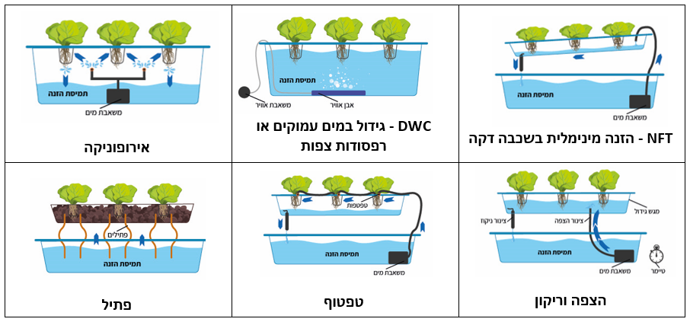
הסוגים העיקריים של מערכות הידרופוניות

Slide 7
הסוגים העיקריים של מערכות הידרופוניות
מה דעתכם?
איזה סוגים של מערכות הידרופוניות יוכלו להתאים לבית הספר שלכם, ולכם כמגדלים מתחילים?

Slide 8
איך בוחרים מקום לגינה ההידרופונית?
קיים קשר בין סוג המערכת שנבחר לבין המיקום שלה
בחירת המערכת והמקום צריכה להיעשות במקביל

Slide 9
איך בוחרים מקום לגינה ההידרופונית?
בקבוצות קטנות (10-15 דקות):
צאו לסיור בבית הספר, בתוך המבנים ובחצרות.
כל קבוצה תנסה למצוא כמה שיותר מיקומים אפשריים להקמת הגינה ההידרופונית.
רשמו את המיקומים המוצעים בדף פעילות "מחפשים מקום לגינה ההידרופונית".
עבור כל מיקום נמקו מדוע המקום מתאים, ומהם החסרונות שלו.
הציגו בפני הכיתה שיקולים בעד ונגד עבור אחד מהמקומות.

Slide 10
השיקולים העיקריים בבחירת מיקום לגינה הידרופונית:
קרבה לנקודת חשמל תקנית ומוגנת ממים
גישה נוחה למים
מידת חשיפה לשמש
מקום מוגן
תמיכה למערכת
התאמה לרעש
גישה נוחה
בטיחות
חיוני במערכות בהן יש משאבת מים ו/או משאבת אוויר

Slide 11
השיקולים העיקריים בבחירת מיקום לגינה הידרופונית:
קרבה לנקודת חשמל תקנית ומוגנת ממים
גישה נוחה למים
מידת חשיפה לשמש
מקום מוגן
תמיכה למערכת
התאמה לרעש
גישה נוחה
בטיחות
אם בוחרים במילוי ידני של מאגר תמיסת ההזנה, אין הכרח בנקודת מים סמוכה, אבל כדאי.
אם רוצים מילוי מים אוטומטי, צריך לחבר לברז מים באופן ישיר וקבוע, עם מנגנון מצוף שידאג למילוי המים בכל פעם שמפלס תמיסת ההזנה יהיה נמוך.

Slide 12
השיקולים העיקריים בבחירת מיקום לגינה הידרופונית:
קרבה לנקודת חשמל תקנית ומוגנת ממים
גישה נוחה למים
מידת חשיפה לשמש
מקום מוגן
תמיכה למערכת
התאמה לרעש
גישה נוחה
בטיחות
בהתאם לסוג הצמחים אותם נרצה לגדל.
צמחים ירוקים יסתפקו לרוב בחשיפה לשמש של לפחות שעתיים ביום.
צמחים עם פרחים ופירות זקוקים לרוב לחשיפה לשמש של לפחות 4 שעות ביום. אם אין מספיק חשיפה לשמש או שהמערכת מותקנת בתוך מבנה, ניתן להוסיף תאורה מתאימה.

Slide 13
השיקולים העיקריים בבחירת מיקום לגינה הידרופונית:
קרבה לנקודת חשמל תקנית ומוגנת ממים
גישה נוחה למים
מידת חשיפה לשמש
מקום מוגן
תמיכה למערכת
התאמה לרעש
גישה נוחה
בטיחות
כדי להגן מרוחות חשוב לקבע את המערכת בצורה יציבה.

Slide 14
השיקולים העיקריים בבחירת מיקום לגינה הידרופונית:
קרבה לנקודת חשמל תקנית ומוגנת ממים
גישה נוחה למים
מידת חשיפה לשמש
מקום מוגן
תמיכה למערכת
התאמה לרעש
גישה נוחה
בטיחות
בהתאם לסוג המערכת שנבחר, תידרש תמיכה מתאימה: אפשרות להניח על משטח יציב ומפולס שיכול לשאת את משקל המערכת, מקום לתלייה על קיר וכד'.

Slide 15
השיקולים העיקריים בבחירת מיקום לגינה הידרופונית:
קרבה לנקודת חשמל תקנית ומוגנת ממים
גישה נוחה למים
מידת חשיפה לשמש
מקום מוגן
תמיכה למערכת
התאמה לרעש
גישה נוחה
בטיחות
משאבות וזרימת המים יוצרים רעש מסויים, אשר עשוי אף להיות מוגבר אם המערכת נמצאת במקום סגור.
יש לוודא כי אין בסביבת המערכת פעילויות או מקומות שיופרעו על ידי הרעש הקבוע הזה.

Slide 16
השיקולים העיקריים בבחירת מיקום לגינה הידרופונית:
קרבה לנקודת חשמל תקנית ומוגנת ממים
גישה נוחה למים
מידת חשיפה לשמש
מקום מוגן
תמיכה למערכת
התאמה לרעש
גישה נוחה
בטיחות
לטיפול שוטף בגינה, לשתילה ולקטיף

Slide 17
השיקולים העיקריים בבחירת מיקום לגינה הידרופונית:
קרבה לנקודת חשמל תקנית ומוגנת ממים
גישה נוחה למים
מידת חשיפה לשמש
מקום מוגן
תמיכה למערכת
התאמה לרעש
גישה נוחה
בטיחות
חשוב למקם את הגינה ובפרט את מיכל ההזנה, מערכת החשמל וחומרי הטיפול בגינה (דשן, מפחית pH,חומרי חיטוי וכד') במקום שלא תהיה אליו גישה למי שאינו מורשה לטפל בגינה ובחומרים,
המקום צריך להיות מוגן מפני עוברי אורח אם אלו עלולים להזיק לגינה ולצמחים שבה.

Slide 18
מיקום הגינה ההידרופונית
קרבה לנקודת חשמל תקנית ומוגנת ממים
גישה נוחה למים
מידת חשיפה לשמש
מקום מוגן
תמיכה למערכת
התאמה לרעש
גישה נוחה
בטיחות
ההחלטה הסופית על מיקום תיקבע על ידי אנשי המקצוע (מתקין הגינה והנהלת בית הספר) אשר מודעים לשיקולים נוספים.

Slide 19
בחירת צמחים לגינה ההידרופונית
החקלאות האורבנית מאפשרת, בין היתר, אספקה של תוצרת טרייה והקטנת הפגיעה בסביבה.
איזה ירקות אנחנו אוהבים ורוצים שיהיו לנו זמינים?
איזה ירק או פרי קשה להשיג או המחיר גבוה?
איזה ירקות/פירות/צמחי מאכל מתקלקלים מהר אחרי הקטיף?
איזה ירק/צמח מאכל קונים בכמות יותר גדולה ממה שבאמת צריך?

Slide 20
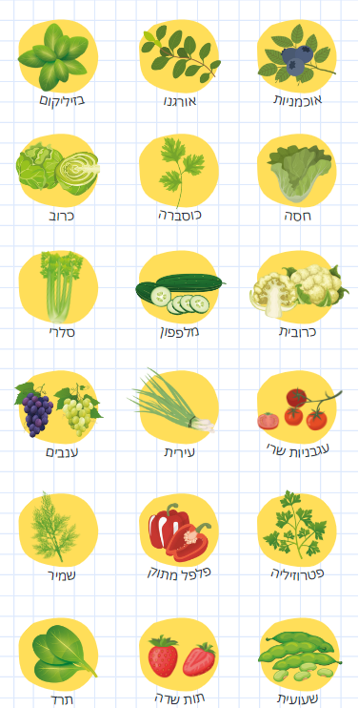
תנו לגדול ביחד – משימה קבוצתית
סביר שנרצה לגדל בגינה שלנו מגוון של צמחים שונים.
לכל קבוצה יש כרטיסיות מידע על 18 צמחים
בחרו 4 כרטיסיות של צמחים אותם תעדיפו לגדל בגינה

Slide 21
תנו לגדול ביחד – משימה קבוצתית
סביר שנרצה לגדל בגינה שלנו מגוון של צמחים שונים.
לכל קבוצה יש כרטיסיות מידע על 18 צמחים
בחרו 4 כרטיסיות של צמחים אותם תעדיפו לגדל בגינה
כעת, בדקו את המידע בכרטיסיות, האם 4 הצמחים שבחרתם מתאימים לגדול ביחד במערכת הידרופונית?
אם לא, בחרו צמחים חלופיים שיתאימו לגדול ביחד במערכת אחת.
נמקו על מה התבססה הבחירה של הצמחים והראו שהם אכן מתאימים לגידול יחד.

Slide 22
מדדים חשובים של תמיסת ההזנה
לפני שנכניס את הצמחים למערכת, חשוב לוודא שנוכל לספק להם תמיסת הזנה שתאפשר להם גידול מיטבי.
המדדים העיקריים אותם יש לבדוק הם:
ריכוז נוטריינטים (חומרי הזנה המצויים בדשן)
חומציות
טמפרטורת תמיסת ההזנה

Slide 23
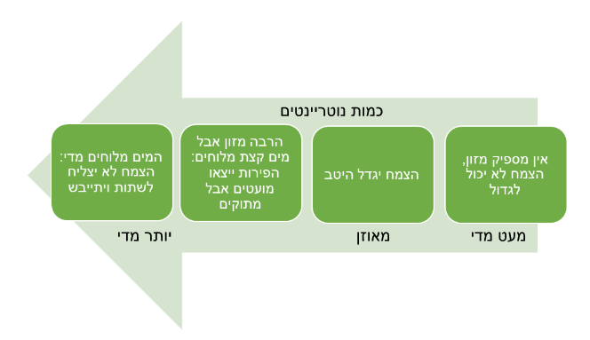
נוטריינטים בתמיסת ההזנה
הידעתם? דווקא הקושי של הצמח, שנקרא "עקה", הוא זה שמאותת לצמח שכדאי לצבור חומרי הגנה והזנה לימים קשים. חומרים אלו הם שמוסיפים לו את הטעם שאנחנו אוהבים.

Slide 24
נוטריינטים בתמיסת ההזנה
איך בודקים?
על ידי מד מליחות (בדיקת EC). ערך EC גבוה מעיד על ריכוז נוטריינטים כללי גבוה.
כל כמה זמן בודקים?
בחורף פעם-פעמיים בשבוע, בקיץ פעם ביומיים.
כמה צריך?
לכל צמח צרכים שונים. ניתן לשמור על EC בטווח 1400 – 2200 לצמיחת עלים, ולעלות בהדרגה לטווח 2400 – 3500 לצמיחת פרחים ופירות.
איך משנים?
אם ערך EC נמוך מוסיפים דשן, אם ערך EC גבוה מוסיפים מים נקיים.

Slide 25
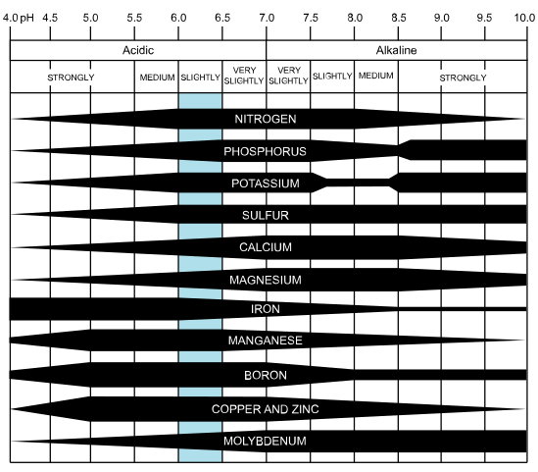
חומציות בתמיסת ההזנה
צמחים זקוקים לחומציות מתאימה כדי לספוג את הנוטריינטים השונים.
בתרשים: יכולת הספיגה האופיינית של מינרלים שונים על ידי שורשי צמחים, כתלות בחומציות. (קו עבה - ספיגה טובה, קו צר - ספיגה לקויה)
Notes:
CoolKoon, CC BY 4.0, via Wikimedia Commons

Slide 26
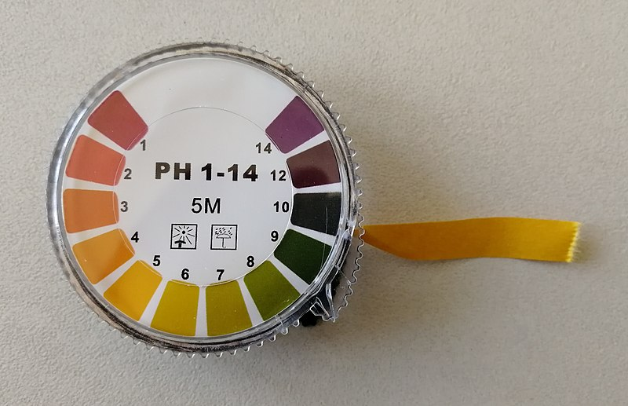
חומציות בתמיסת ההזנה
איך בודקים?
על ידי נייר pH או על ידי חיישן pH ערך pH גבוה מעיד על חומציות נמוכה ולהפך.
כל כמה זמן בודקים?
לאחר כל הוספת דשן או מים ולאחר החלפת תמיסת הזנה.
כמה צריך?
לכל צמח צרכים שונים. ניתן לשמור על pH בטווח 5.8 – 6.2
איך משנים?
אם ערך pH גבוה מוסיפים טיפות של תמיסת "מפחית pH".
חשוב: זוהי חומצה חזקה ויש להשתמש בה רק על פי הנחיות הבטיחות של משרד החינוך
Notes:
https://commons.wikimedia.org/wiki/File:Cartina_tornasole.jpg

Slide 27
תרגול מדידה ואיזון של EC ושל pH
מלאו מי ברז במיכל גדול (דלי או גיגית).
בצעו מדידת EC ומדידת pH (בהתאם להנחיות של הציוד שברשותכם).
רשמו את הערכים ההתחלתיים. האם הם נמצאים בטווח המומלץ לגינה הידרופונית? (EC בטווח בין 1400 ל 2200, pH בטווח בין 5.8 ל 6.2)
הוסיפו למים תמיסת דשן מרוכזת לפי הוראות היצרן וערבבו.
בצעו שוב מדידת EC ומדידת חומציות ורשמו את הערכים. האם הערכים השתנו? לאיזה כיוון? האם הם נמצאים כעת בטווח המומלץ לגינה הידרופונית?
במידת הצורך אזנו את ערך EC לטווח הרצוי (על ידי הוספת תמיסת דשן או מים)
לאחר שערך ה EC יהיה מתאים, אזנו במידת הצורך את ערך pH בעזרת תמיסת הפחתת חומציות.
הקפידו על הוראות הבטיחות של משרד החינוך!

Slide 28
טיפול בגינה ההידרופונית
כדי שהצמחים יוכלו לגדול באופן מיטבי עלינו לספק להם סביבה מיטיבה ובריאה.
מיטיבה - כלומר התנאים הם טובים להתפתחות,
בריאה - כלומר אין טפילים וחיידקים שעלולים לתקוף את הצמחים ולהגביל את יכולת הצמיחה שלהם.
הטיפול בגינה כולל טיפול שוטף אותו יש לבצע כל מספר ימים וטיפול תקופתי.

Slide 29
תחזוקת הגינה ההידרופונית – טיפול שוטף
השלמת כמות נוזל במיכל תמיסת ההזנה
מדידה ואיזון של רמת נוטריינטים (ערך EC)
מדידה ואיזון של רמת חומציות (ערך pH)
מדידה ואיזון של הטמפרטורה של תמיסת ההזנה
בדיקת שורשים – בריאים ולא סותמים את המערכת או המשאבה
חיפוש מזיקים והדברה לפי הצורך

Slide 30
תחזוקת הגינה ההידרופונית – טיפול תקופתי
החלפת תמיסת ההזנה
ניקוי פילטר משאבת מים
ניקוי וחיטוי המערכת

Slide 31
הכנת צמחים לשתילה
כיצד משיגים שתילים?
רכישה של שתילים יעודיים להידרופוניקה (סטרטרים או פלאגים)
רכישה של שתילים רגילים, ניעור האדמה ושטיפה של עודפי אדמה במים.
הנבטת זרעים

Slide 32
הכנת צמחים לשתילה
כיצד משיגים שתילים?
מוודאים שהשתילים מקובעים בסלסלות השתילה ניתן להיעזר במצע מתאים
מניחים את הסלסלות עם השתילים במערכת במרחקים המתאימים לצרכי הצמח
מוודאים שמיקום השורשים יחסית לתמיסת ההזנה במערכת מתאים לסוג המערכת שלנו.

